Slide 1
Vom Buch zur digitalen Plattform. Briefe an Goethe in den „PROPYLÄEN. Goethes Biographica“. Ein Werkstattbericht
5. Oktober 2021
Hans-Werner Bartz (Mainzer Akademie der Wissenschaften und der Literatur),
Jenny Bryś und Christian Hain (Goethe- und Schiller-Archiv, Weimar)

Slide 2
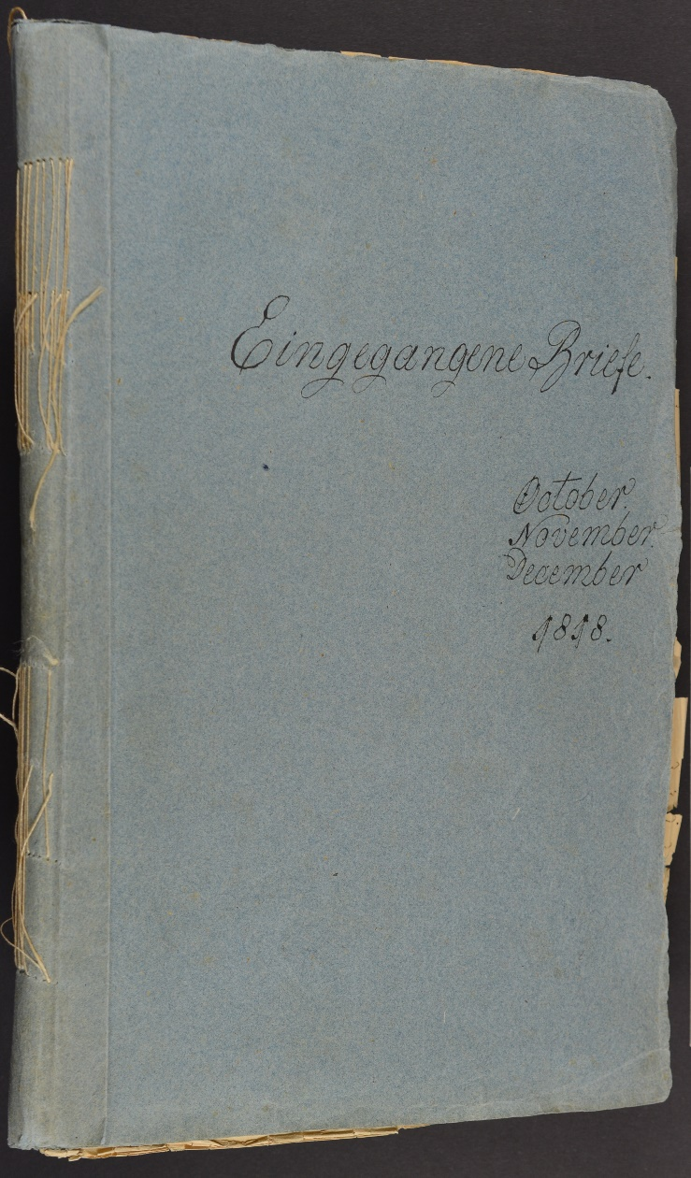
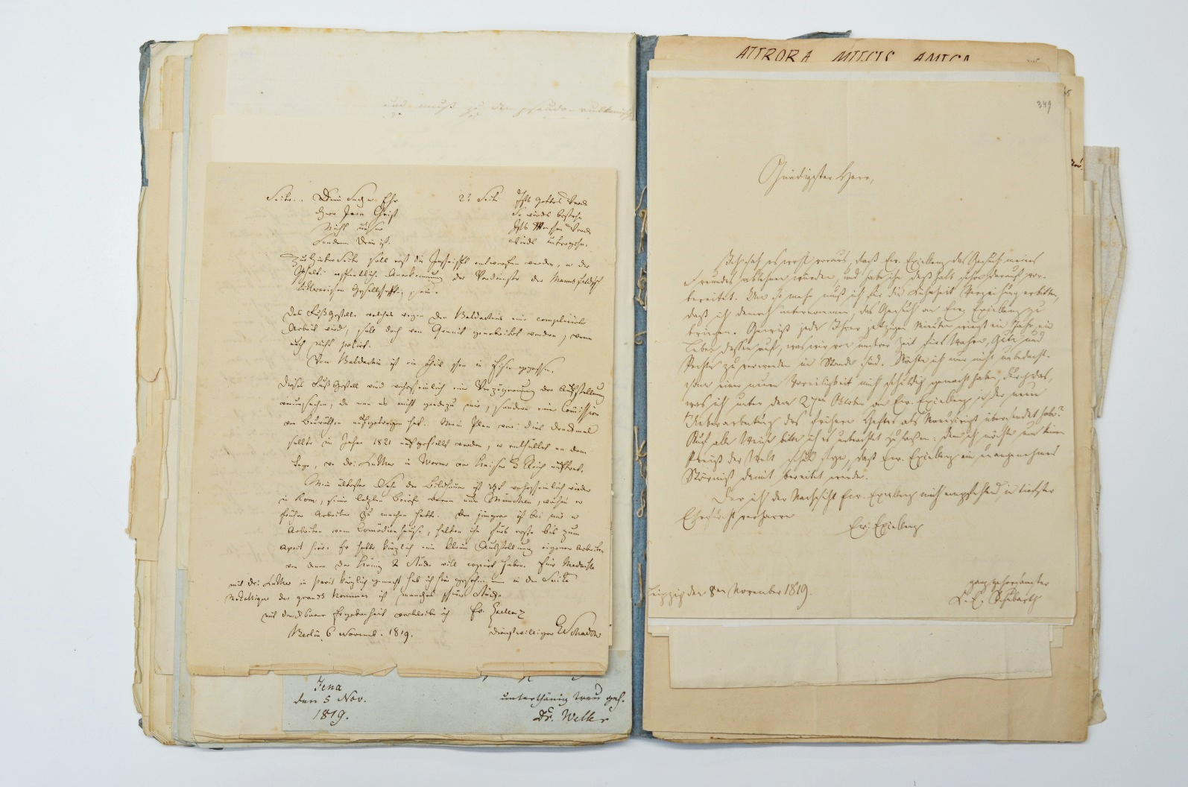
Eingegangene Briefe an Goethe, Oktober bis Dezember 1818, in: GSA 28/80

Slide 3
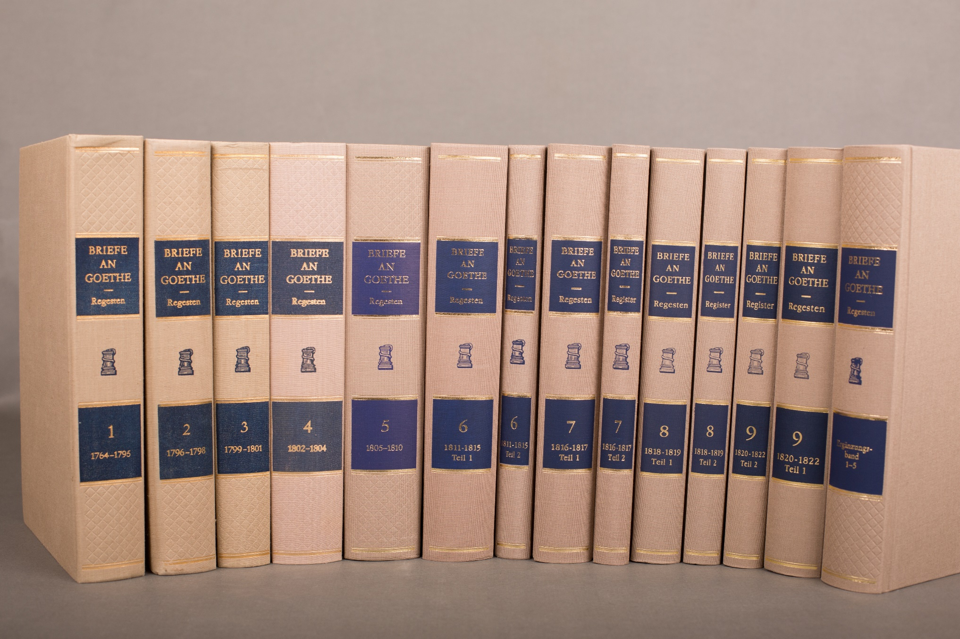
Briefe an Goethe. Gesamtausgabe in Regestform. Bd. 1–9. (1764–1822). Weimar 1980ff. (RA)
Band (Erscheinungsjahr) | Zeitraum
RA 1 (1980) | 1764-1795
RA 2 (1981) | 1796-1798
RA 3 (1983) | 1799-1801
RA 4 (1988) | 1802-1804
RA 5 (1992) | 1805-1810
Ergänzungsband (1995) | zu RA 1-5
RA 6 (2000) | 1811-1815
RA 7 (2004) | 1816-1817
RA 8 (2011) | 1818-1819
RA 9 (2017) | 1820-1822
RA 10 (in Bearbeitung) | 1823-1824

Slide 4
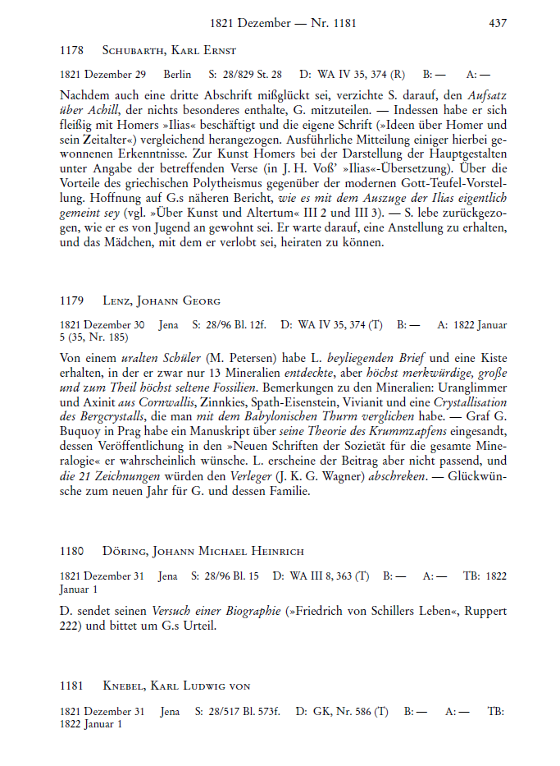
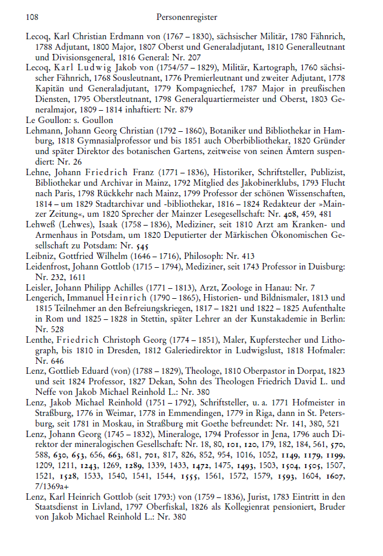
Regestausgabe Briefe an Goethe
Regesten
R.-Kopf
R.-Text
Register
Personen
Goethe-Werke
allgemeine Werke
Absendeorte
Banderstellung
Bd. 1–5: Bleisatz
seit Bd. 6: TUSTEP

Slide 5
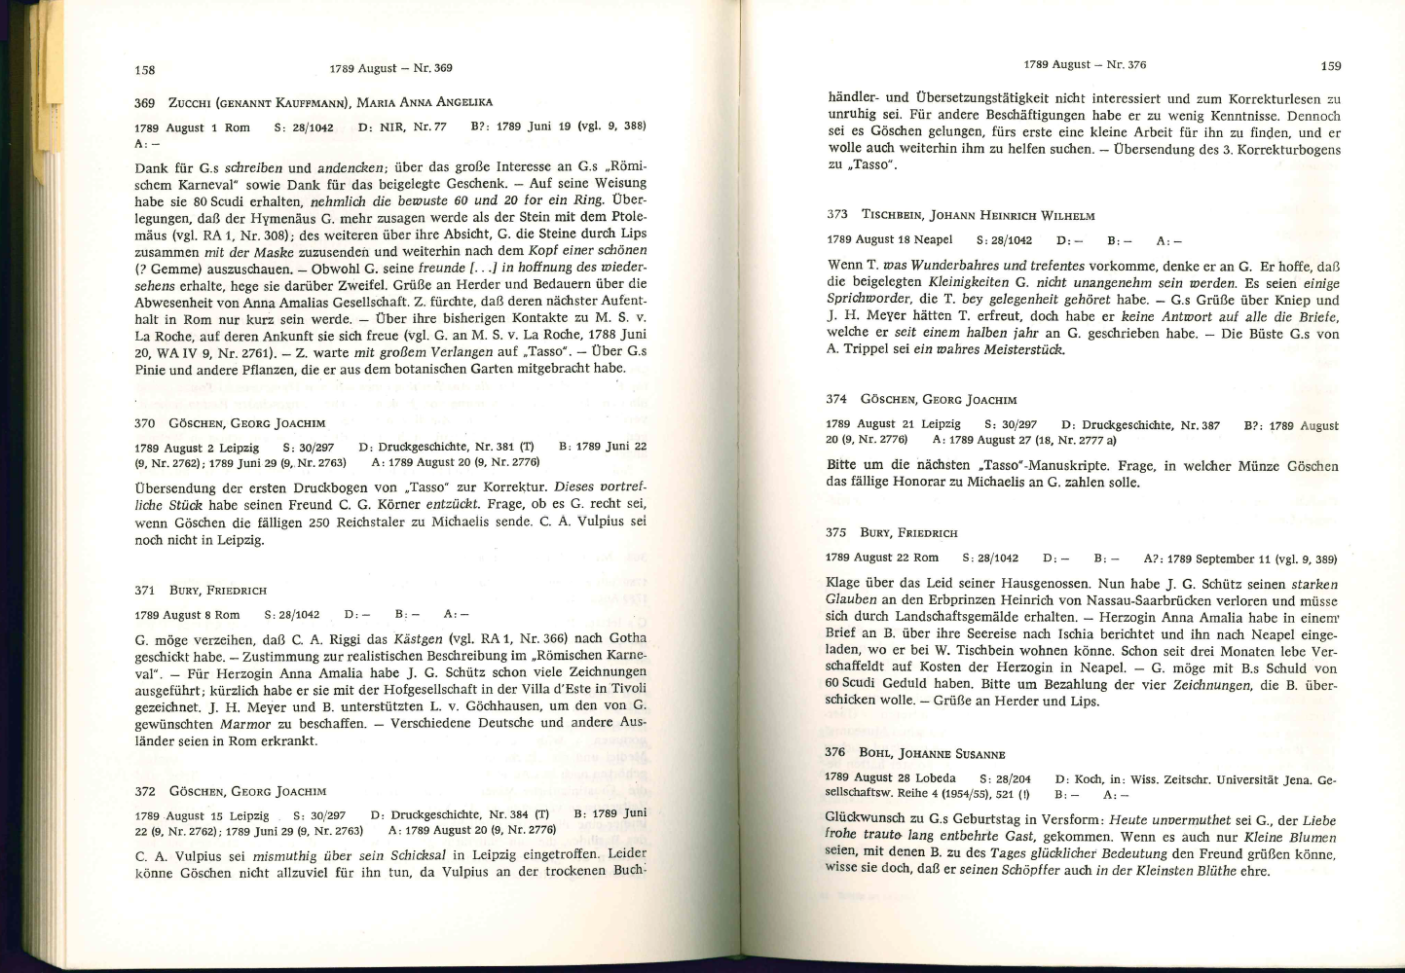
Briefe an Goethe. Gesamtausgabe in Regestform. Bd. 1. Weimar 1980.

Slide 6
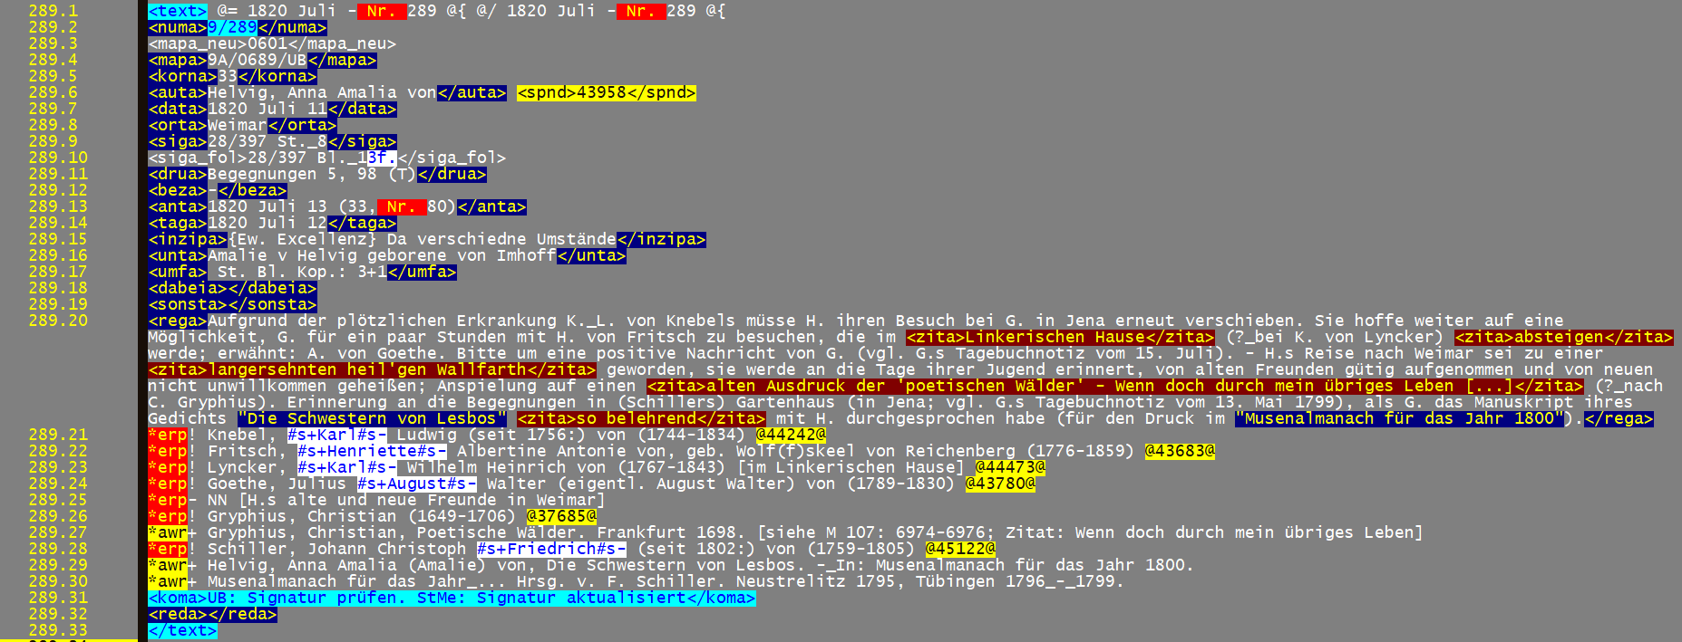
Regestkopf
Regest
Registerpositionen
projektinternes Tagging für die Banderstellung; RA 9 Nr. 289

Slide 7
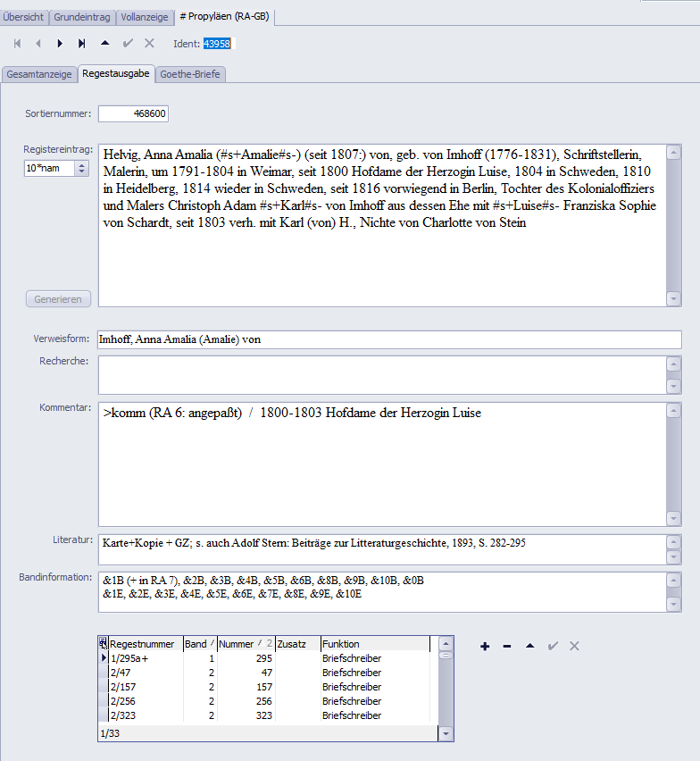
Stiftungsnormdatenbank der Klassik Stiftung Weimar
Personen, Orte, Werke…
GND-Referenzierung
Schnittstelle für Export in GND

Slide 8
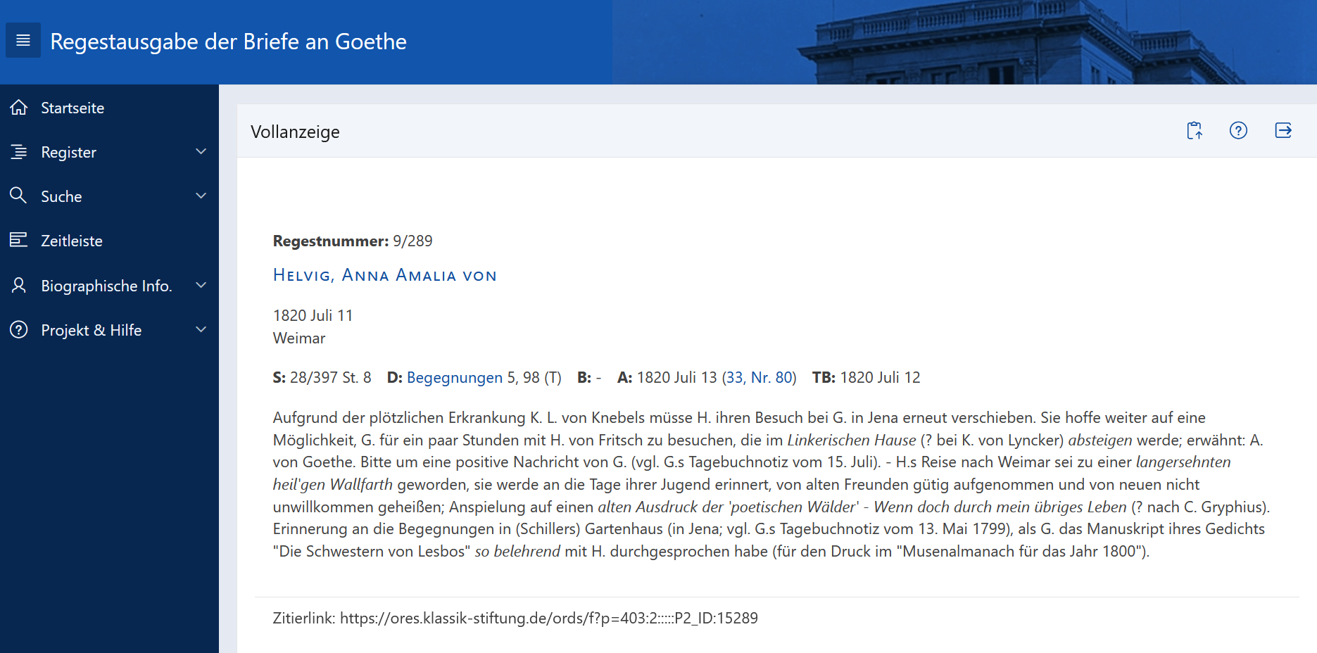
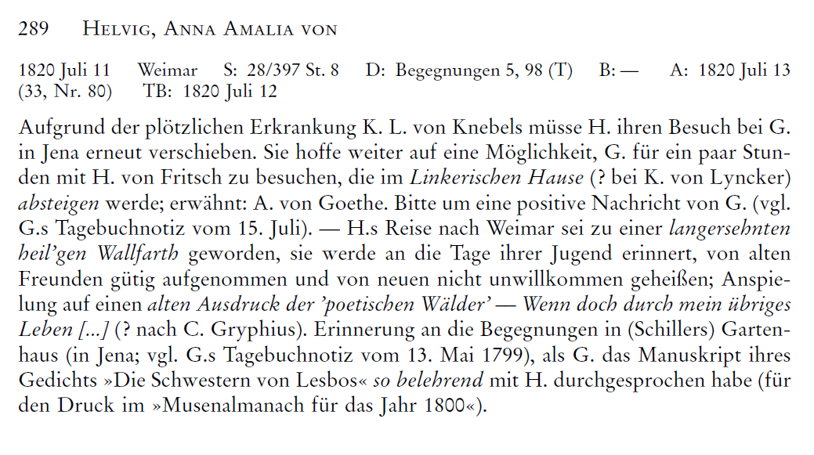
Briefe an Goethe – online
Regesten

Slide 9
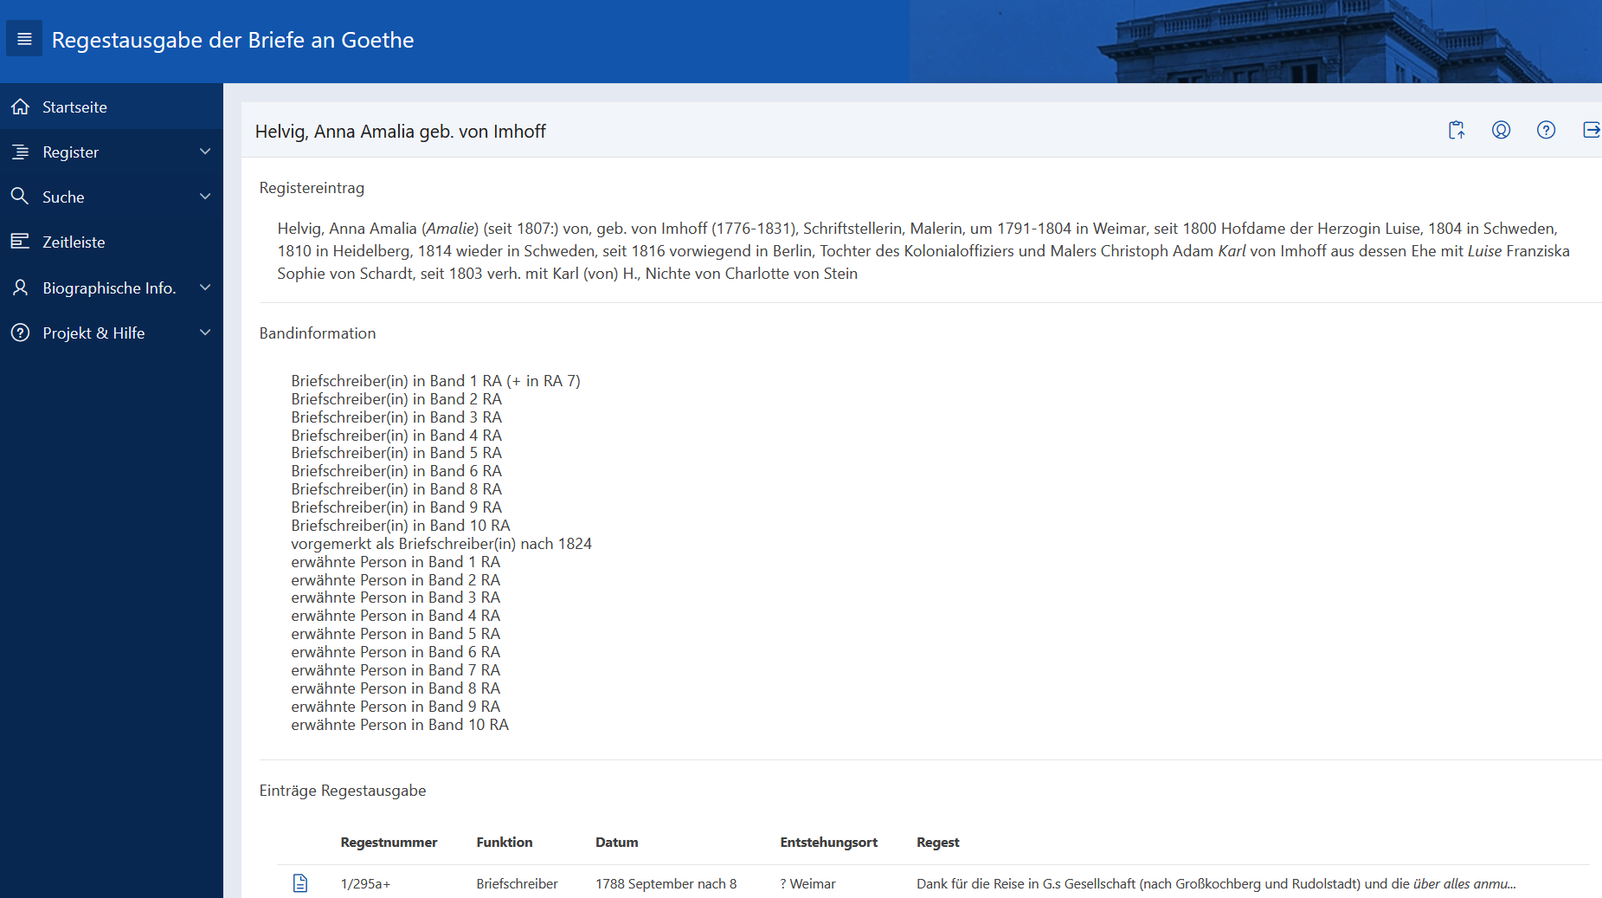
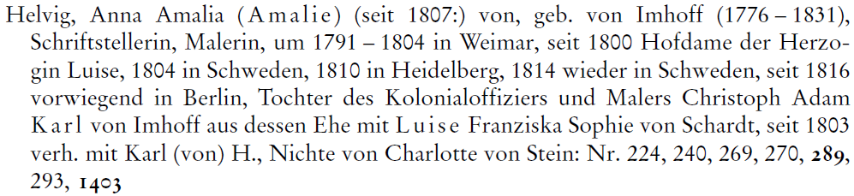
Briefe an Goethe – online
Register

Slide 10
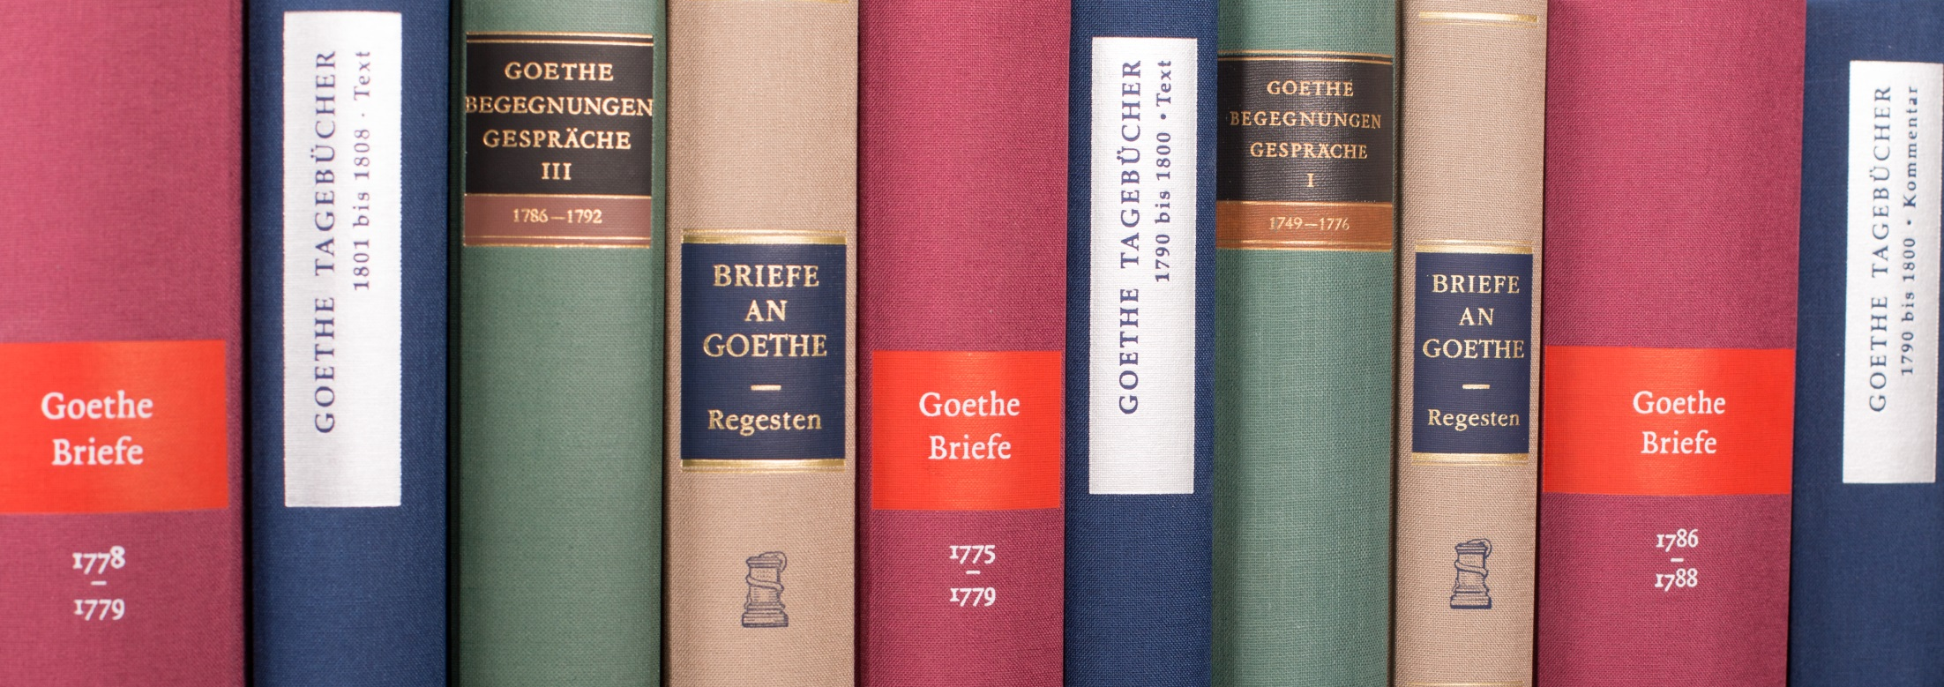
PROPYLÄEN. Forschungsplattform zu Goethes Biographica
Goethe Briefe. Historisch-kritische Ausgabe
Tagebücher. Historisch-kritische Ausgabe
Briefe an Goethe. Gesamtausgabe in Regestform
Goethe. Begegnungen und Gespräche

Slide 11
Briefe an Goethe in den PROPYLÄEN
Regesten und Register
Transkriptionen
Digitalisate der Briefe

Slide 12
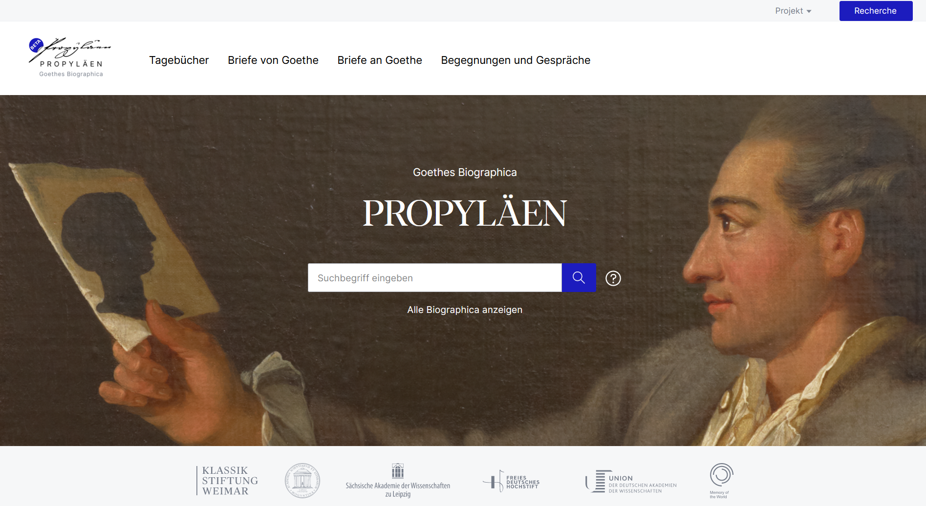

Slide 13
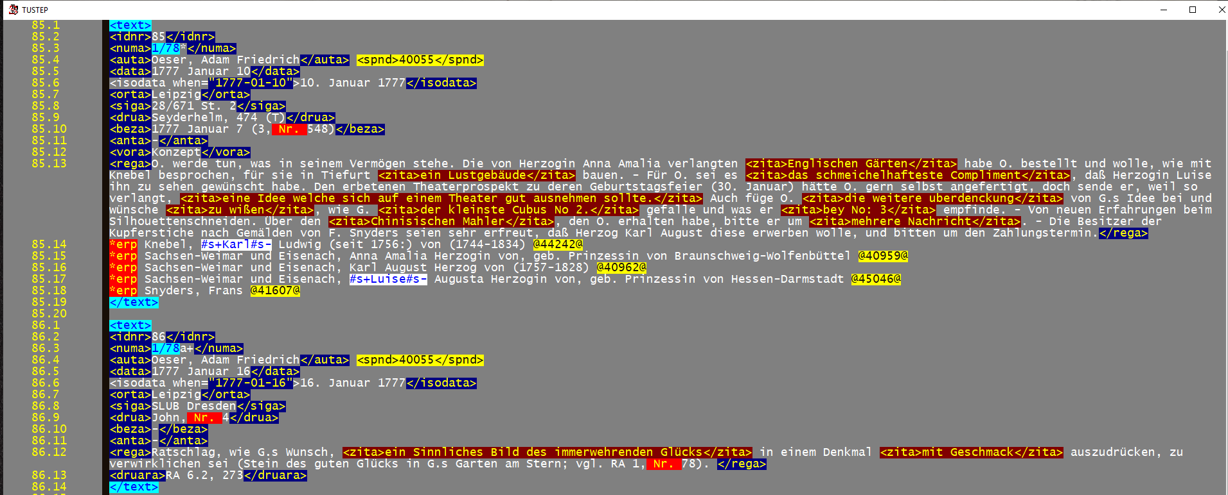
projektinternes Tagging für die PROPYLÄEN-Plattform

Slide 14
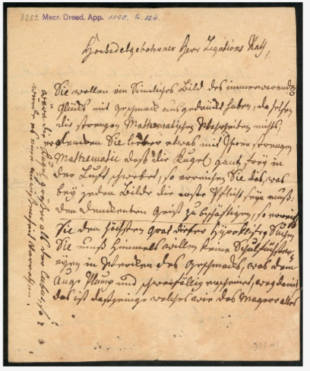
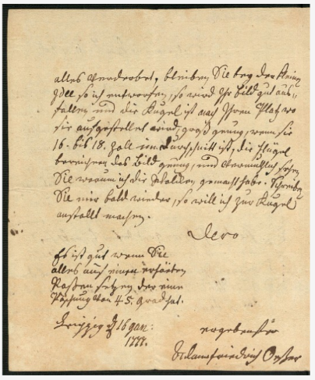
Adam Friedrich Oeser an Goethe, Leipzig, 16.1.1777, RA 1/78a+

Slide 15
Die Transkriptionen der Briefe an Goethe
Bereicherung der RA um Transkriptionen &
Digitalisate für Online-Edition (Propyläen)
Systematische Arbeit in Zeitscheiben – aktuell 1786-1797
Erfassung der Briefe mit TUSTEP (volltext.nam)
Kodierung der Textstrukturen: hybrid: XML/TEI und TUSTEP
Vereinfachte Textkonstruktion, reduzierte Auszeichnungen,
kein textkritischer Apparat
→ gut lesbarer, vom Schreiber intendierter Text,
keine Nachbildung der Handschrift
vgl. zu Textgrundlage, Textgestaltung und Richtlinien
der Online-Edition:
http://www.denkstroeme.de/heft-22/s_59-72_brys-haefner

Slide 16
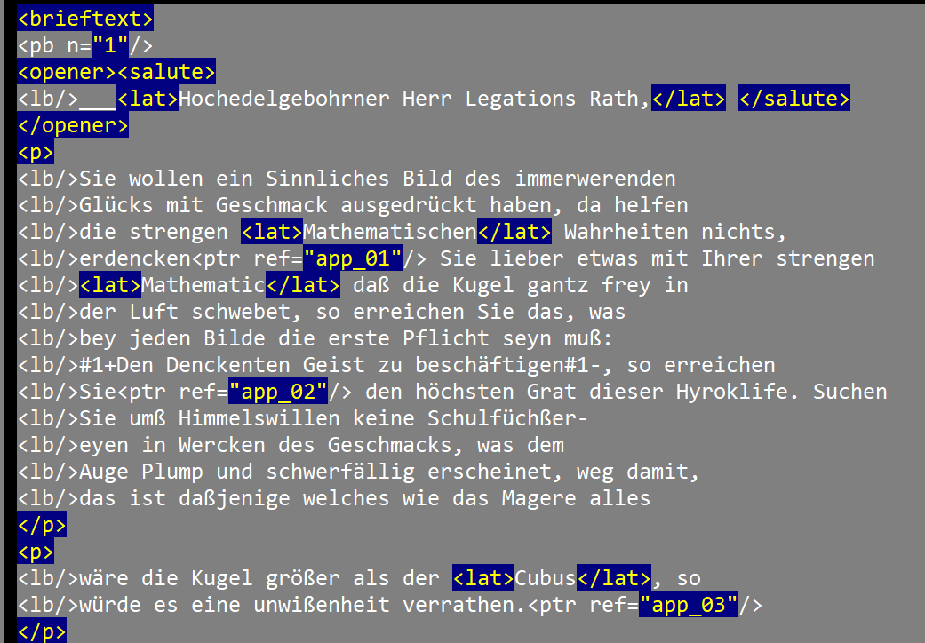
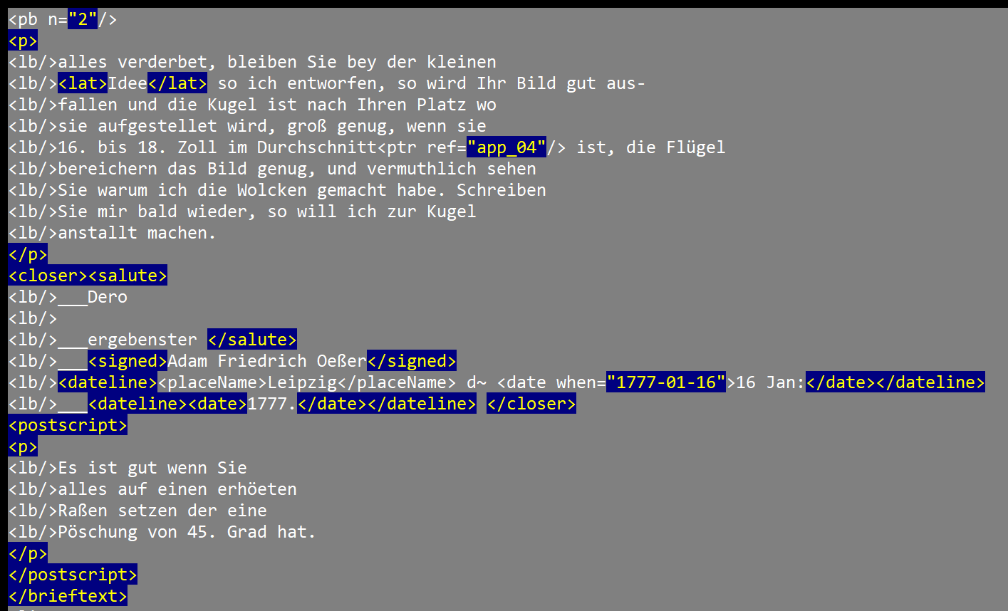
Transkription des Briefes von A. F. Oeser vom 16.1.1777 (RA 1/78a+)
spezielles tagging: <lb rendition="noHyphen"/>
oder <seg type=“salute“>

Slide 17
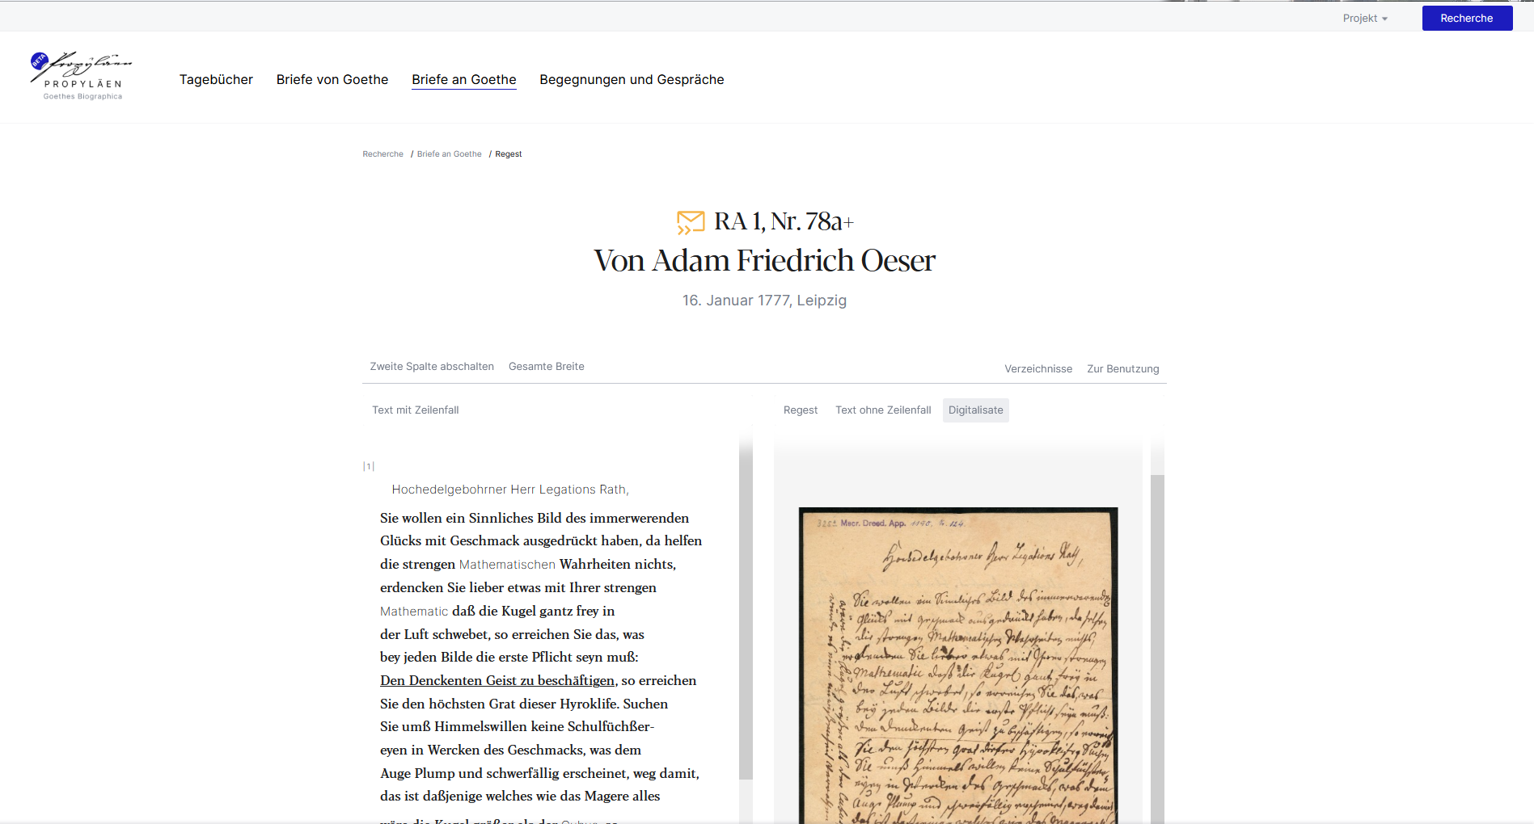

Slide 18
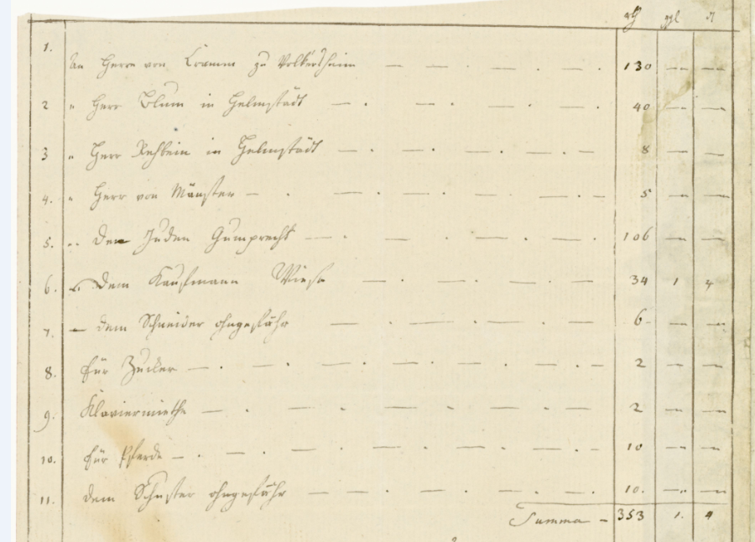
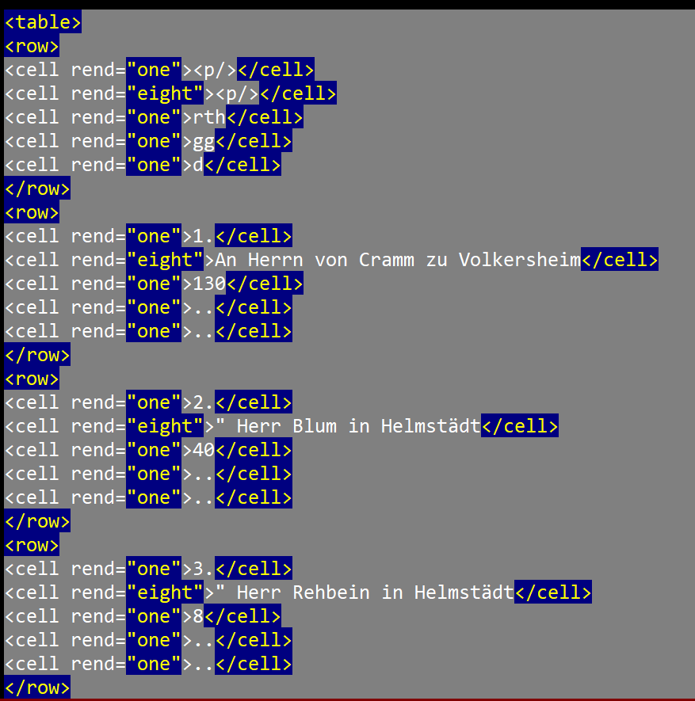
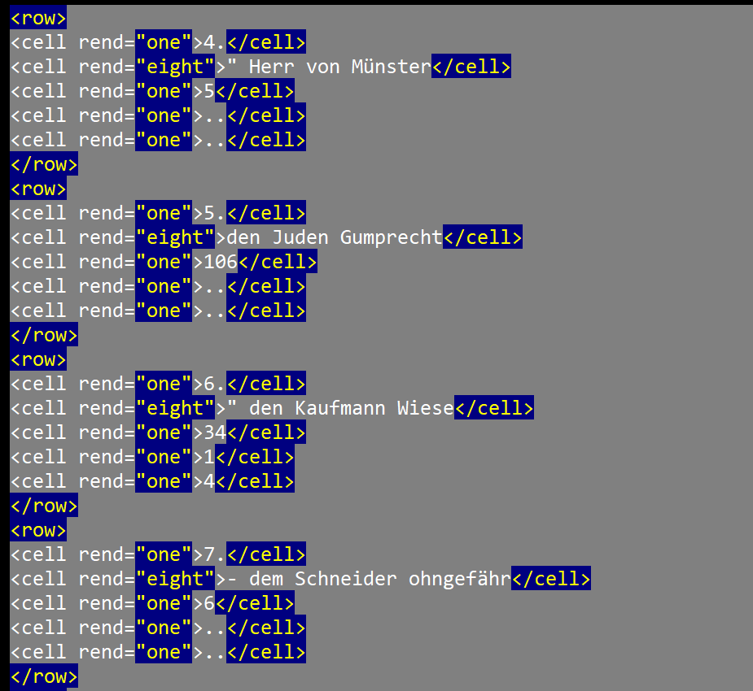
Die Heraus-forderung der Kodierung komplexer Textstrukturen am Beispiel einer Tabelle aus dem Brief von Gottlob Karl Wilhelm Friedrich Stein an Goethe vom 19.2.1786
Tabellencodierung mit XML,
Sonderzeichen wie z.B. Akkoladen mit HTML,
Feinauszeichnung in den Tabellenmit TUSTEP
(z.B. Hochstellung #H: #G:)

Slide 19
Datenaufbereitung
- vor PROPYLÄEN
Regestdaten (XML und Tustep) -> Buchpublikation
-> Stiftungsdatenbank (Oracle)
- 1. Phase PROPYLÄEN
Regestdaten (TEI/XML und weniger Tustep)
Transkriptionen (TEI/XML, etwas Tustep)
- Ziel
Regestdaten (TEI/XML) -> Buchpublikation
Transkriptionen (TEI/XML) -> Propyläenplattform
-> Stiftungsdatenbank(?)

Slide 20
zusätzliche Arbeitsschritte in der 1. Phase
1. Transformation (XML-> TEI/XML, Datumsangaben nach ISO-Standard)
2. Korrektur (OCR) und Angleichen (langer Erscheinungszeitraum)
3. Anreichern (GND, Siglenverzeichnis)

Slide 21
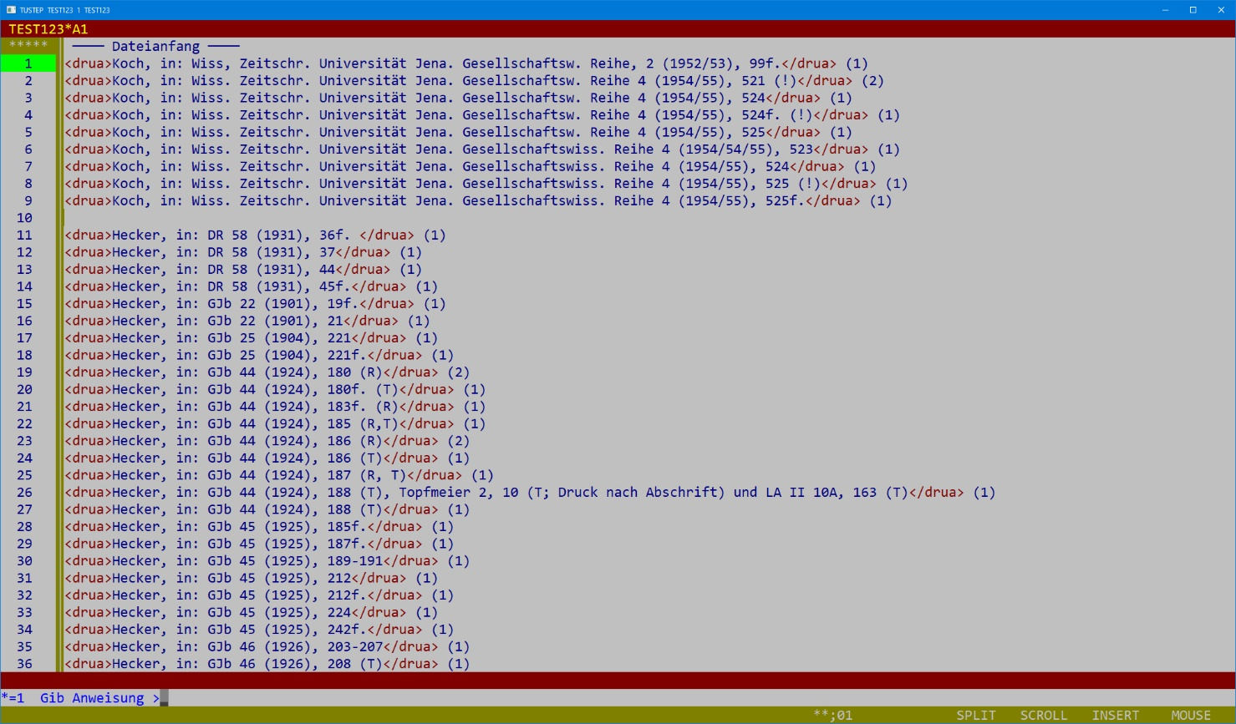

Slide 22
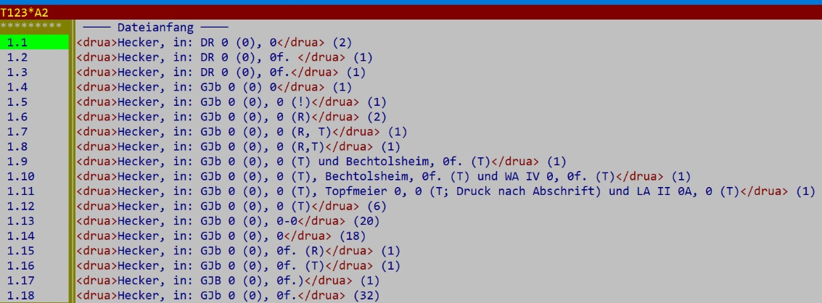

Slide 23
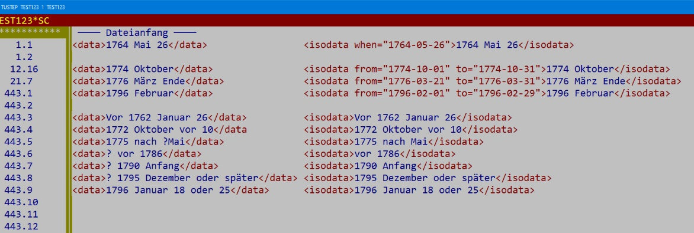

Slide 24
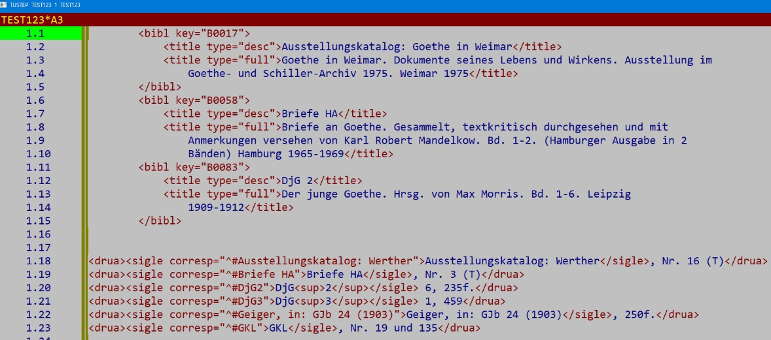

Slide 25
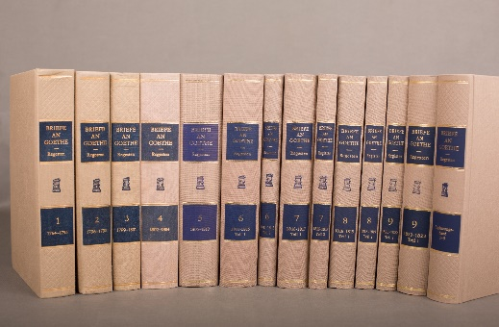
Fazit: Der Einsatz von TUSTEP. „Briefe an Goethe“ in den PROPYLÄEN
Vorteile
Bearbeitung großer Datenmengen innerhalb einer einzigen Datei
Analyse von Tag-Inhalten (Datenhygiene)
TEI kompatibel
Herausforderungen
Kollaboratives Arbeiten
Validierung des Schemas
Einbindung von Digitalisaten

Slide 26
Vom Buch zur digitalen Plattform. Briefe an Goethe in den „PROPYLÄEN. Goethes Biographica“. Ein Werkstattbericht
5. Oktober 2021
Vielen Dank für Ihre Aufmerksamkeit!

